Slide 1
안전한 대구 만들기
침수 위험 분석
팀원 : 진소현,안형엽,장승규

Slide 2
분석 개요
저희는 침수 위험에 영향을 미치는 세 가지 핵심 요인을 중심으로 다각도 분석을 진행함.
1. 날씨 요인: 강수량 데이터 분석, 지역별 강수 위험도 지수 산정
2. 지리적 요인: 지형 고도,하천 인접성 및 빗물펌프장 위치 분석
3. 인구 요인: 인구 밀도 분석, 재난 취약 인구 분포 (어린이·고령자·외국인)

Slide 3
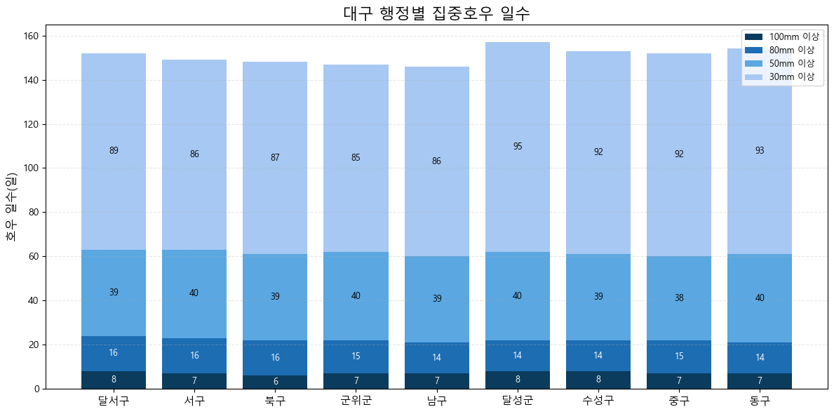
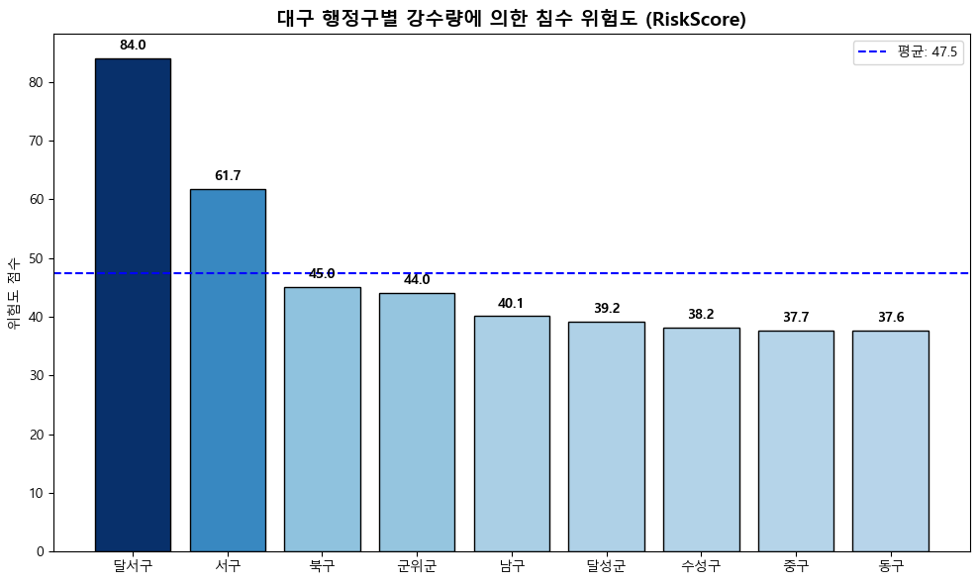
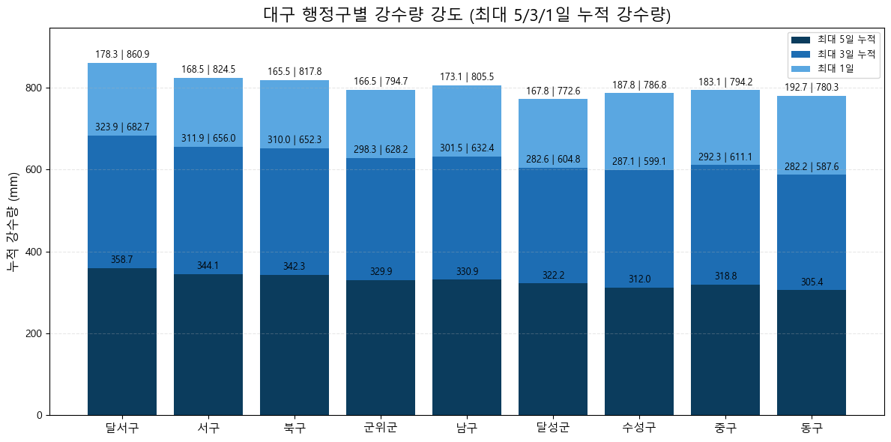
[날씨] 날씨 요인: 강수량 데이터 분석, 지역별 강수 위험도 지수 산정

Slide 4
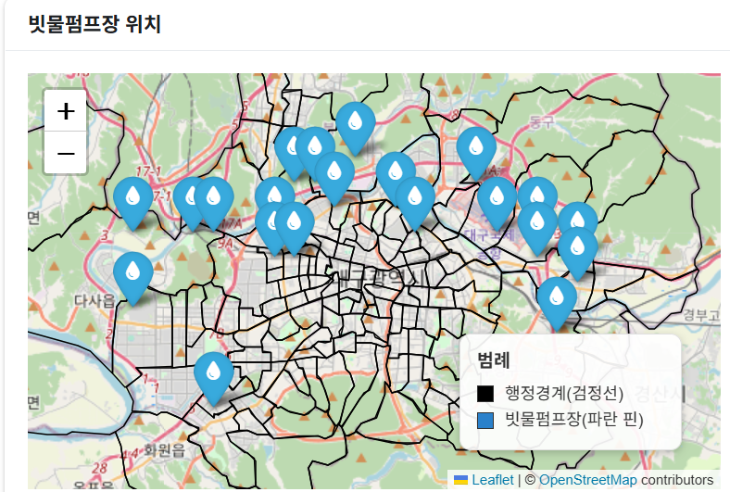
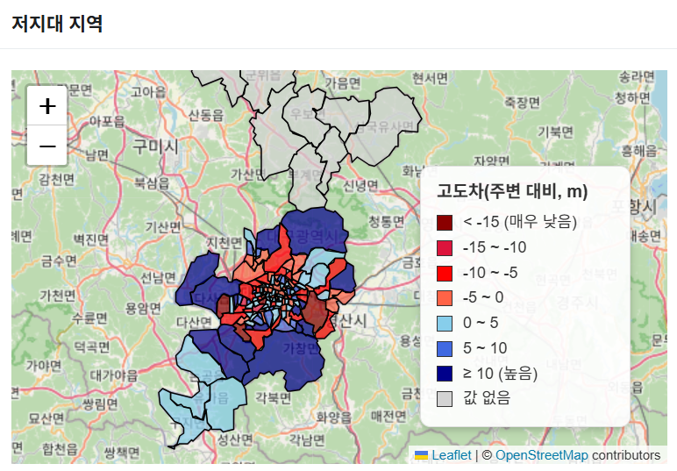
[지리] 지리적 요인: 지형 고도,하천 인접성 및 빗물펌프장 위치 분석1

Slide 5
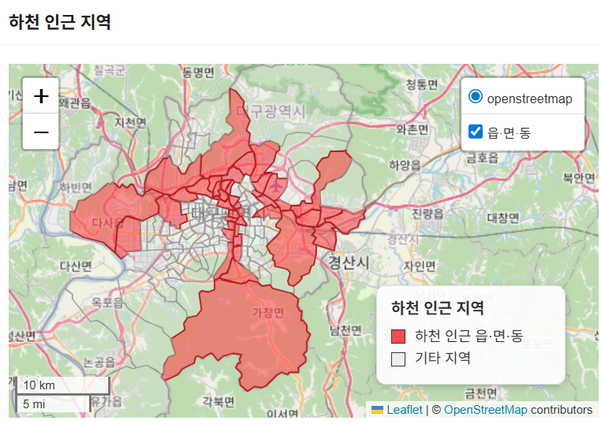
[지리] 지리적 요인: 지형 고도,하천 인접성 및 빗물펌프장 위치 분석2

Slide 6
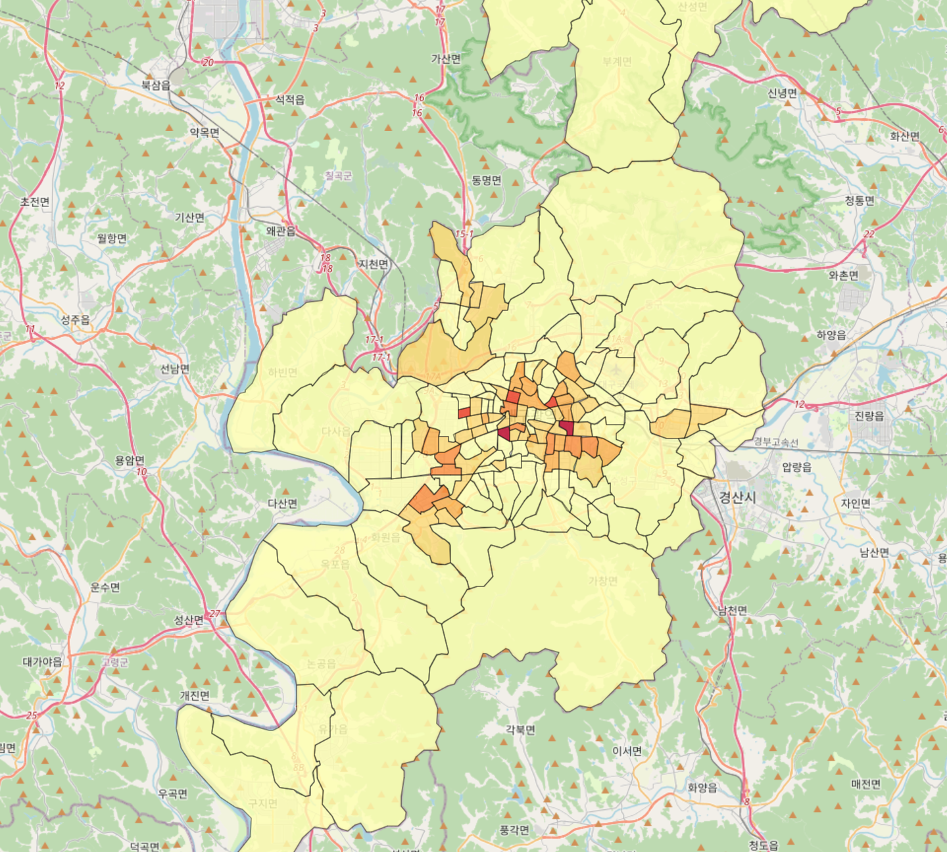
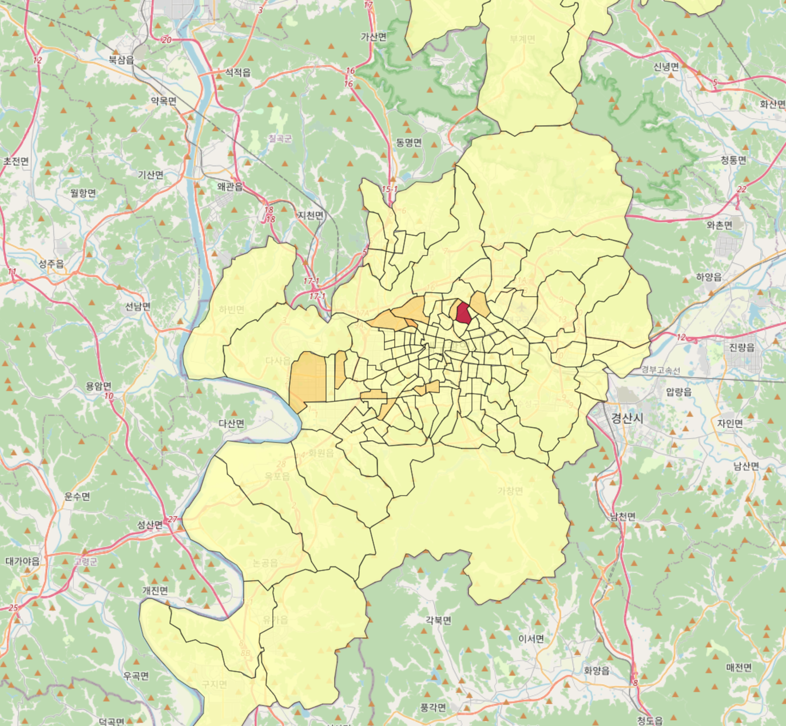
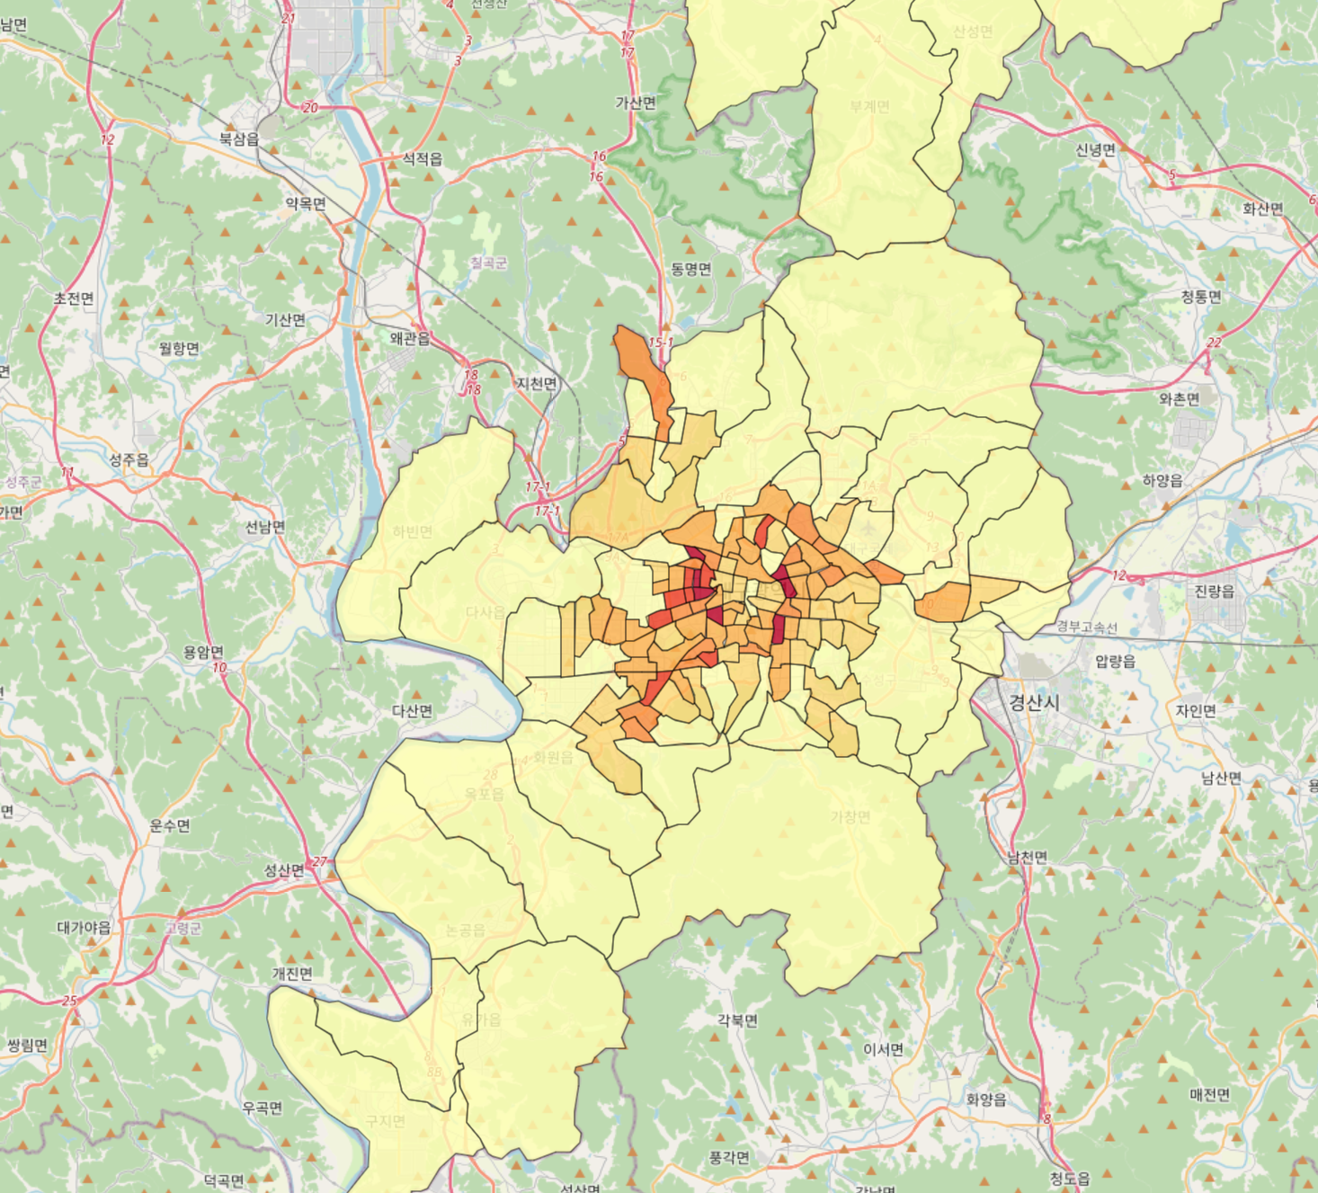
[인구] 인구 요인: 인구 밀도 분석, 재난 취약 인구 분포 (어린이·고령자·외국인)
어린이 밀도
외국인 밀도
고령자 밀도

Slide 7
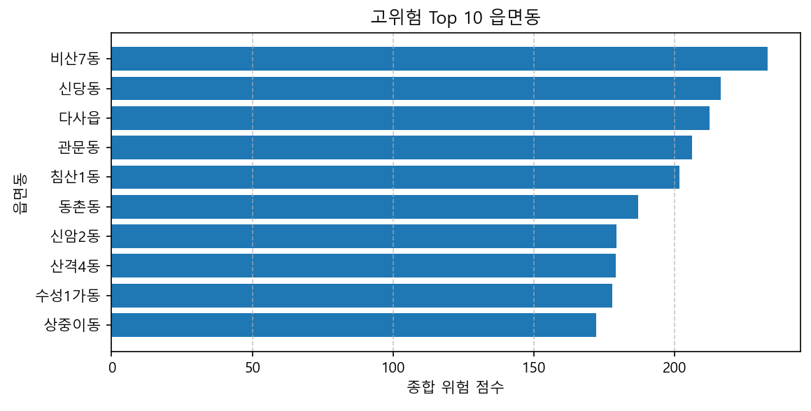
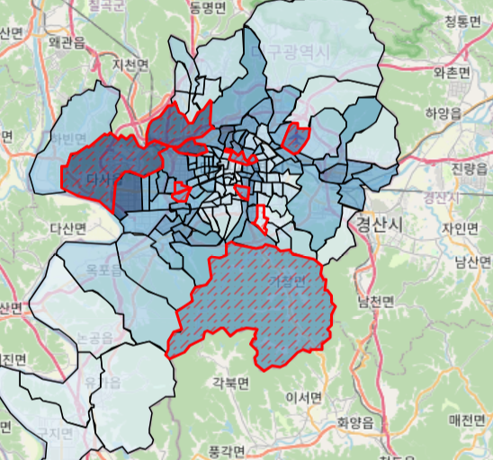
결론
다양한 인자를 고려하여 침수 위험지역 도출할 수 있음.
하천 인접지역이 침수에 취약함을 확인함.
위험지역에 빗물펌프 지속적인 관리 및 추가 설치를 통한 침수 예방이 가능한 것을 확인함.

Slide 8
감사합니다

